Slide 1

স্বাগতম

Slide 2
পরিচিতি
শিক্ষক পরিচিতি পাঠ পরিচিতি
নামঃ জায়েদুল ইসলাম শ্রেণিঃ নবম
সহকারী শিক্ষক(কম্পিউটার) বিষয়ঃ কম্পিউটার শিক্ষা ।
কালীগ্রাম রথীন্দ্রনাথ ইন্সষ্টিটিউশন, সময়- ৫০ মিনিট
পতিসর,আত্রাই,নওগাঁ । তারিখ-১৮-০৭-২০১৩

Slide 3
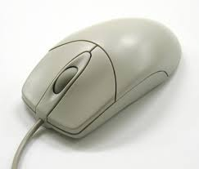
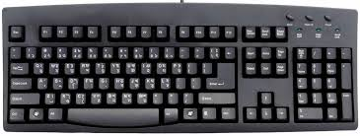
মাউস
কীবোর্ড

Slide 4
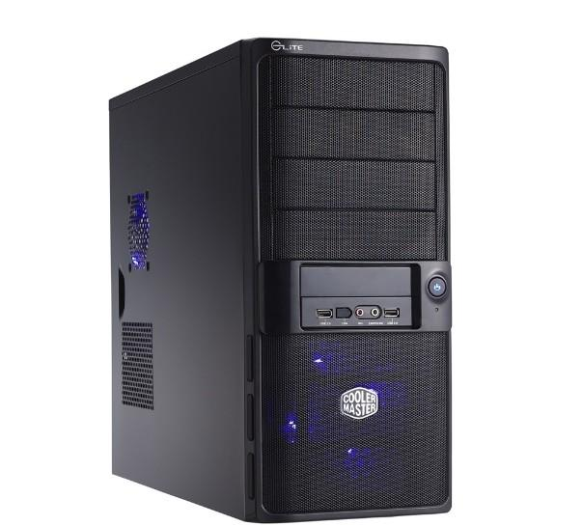
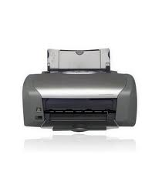

প্রিন্টার
সি ,পি ,ইউ
মনিটর

Slide 5
কম্পিউটার হার্ডওয়ার

Slide 6
শিখন ফল
কম্পিউটারের সংশ্লিষ্ট যন্ত্রপাতি চিহ্নিত করতে পারবে।
কম্পিউটারের সংজ্ঞা দিতে পারবে।
হার্ডওয়ার কি বলতে পারবে।
কম্পিউটারের বিভিন্ন যন্ত্রাংশের পারস্পরিক সম্পর্ক ব্যাখ্যা করতে পারবে।
কম্পিউটারের গঠন সম্পর্কে বলতে পারবে।

Slide 7
বিস্তারিত আলোচনা
কম্পিউটার একটি ইলেকট্রনিক্ যন্ত্র।ইহাকে হিসাব বা গনণা কারী যন্ত্র ও বলা হয়। কম্পিউটার দিয়ে সকল প্রকার কাজ করা যায়। কম্পিউটার মানুষের সকল কাজের সময় ও ব্যয় কমিয়ে দিয়েছে।

Slide 8
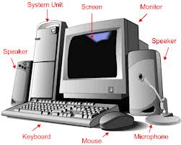

Slide 9
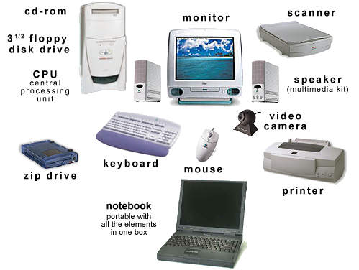

Slide 10
হার্ড অর্থ শক্ত আর ওয়্যার অর্থ সামগ্রী অর্থাৎ কম্পিউটার ও তার সাথে লাগানো শক্ত সামগ্রী হল হার্ডওয়্যার।
যেমন-
মাউস,কীবোর্ড,প্রিন্টার,মনিটর,সিপিইউ,স্কানার,ওয়েব ক্যামেরা স্পীকার ইত্যাদি।

Slide 11
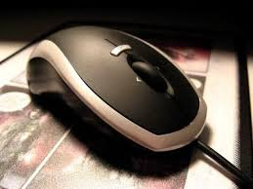
ইনপুট ডিভাইস
মাউস
কীবোর্ড

Slide 12
সি ,পি ,ইউ

Slide 13
আউটপুট ডিভাইস
প্রিন্টার
মনিটর

Slide 14
দলীয় কাজ
তোমাদের বিদ্যালয়ের কম্পিউটার ল্যাবের ইনপুট আউটপুট ডিভাইস গুলোর নাম লিখ।

Slide 15
মূল্যায়ন
কম্পিউটার হার্ডওয়ার কি তা বল।
২ টি ইনপুট ও ২টি আউটপুট ডিভাইস এর নাম বল ।
সি ,পি ,ইউ কাজ কি ?

Slide 16
বাড়ীর কাজ
ইনপুট ও আউটপুট ডিভাইস বলতে কি বুঝায় উদাহরন সহ এর কাজ লিখে আনবে।

Slide 17

ধন্যবাদ

